Slide 1

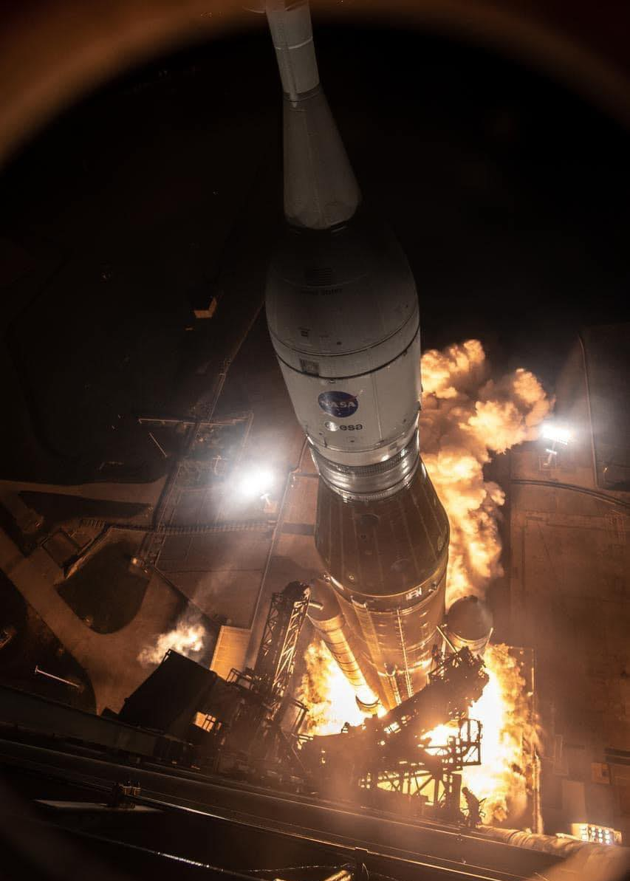
Simulación dinámica multifase de la misión Artemis IV
Ascenso del SLS Block 1B, integración simpléctica y targeting de la inyección translunar
Mariana Lopera Correa · Juan José Becerra Bedoya · Daniel Santiago Machado
Programa de Computación Científica · Universidad de Medellín
16 de octubre de 2026
Imagen: NASA, lanzamiento del SLS
Notes:
Presentamos un simulador numérico de las primeras fases de vuelo de Artemis IV: el ascenso del cohete SLS Block 1B, el viaje de la Tierra a la Luna y el cálculo de la maniobra de inyección translunar. Todo está implementado en Python, verificado con pruebas automáticas, y cada resultado que mostramos sale directamente del código.

Slide 2
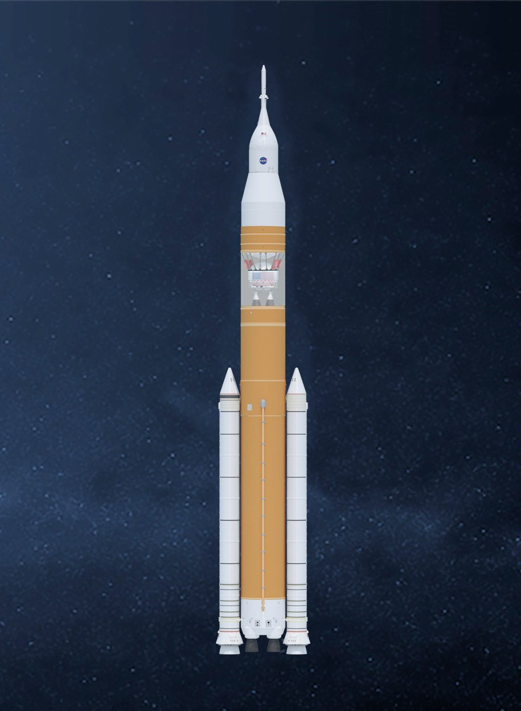
Agenda
01
Contexto
Programa Artemis, SLS Block 1B y alcance
02
Fase 1 · Ascenso
Ecuaciones en ECI, empuje, aerodinámica, guiado, RK45
03
Fase 2 · Tránsito
Problema de 3 cuerpos, Verlet simpléctico, Jacobi
04
Fase 3 · TLI
Método del disparo y Newton-Raphson
05
Cierre
Resultados físicos, conclusiones y trabajo futuro
Imagen: NASA, SLS Block 1B (render)
Notes:
La charla sigue el orden de la misión: contexto, luego las tres fases que simulamos y al final las conclusiones físicas y el trabajo futuro.

Slide 3
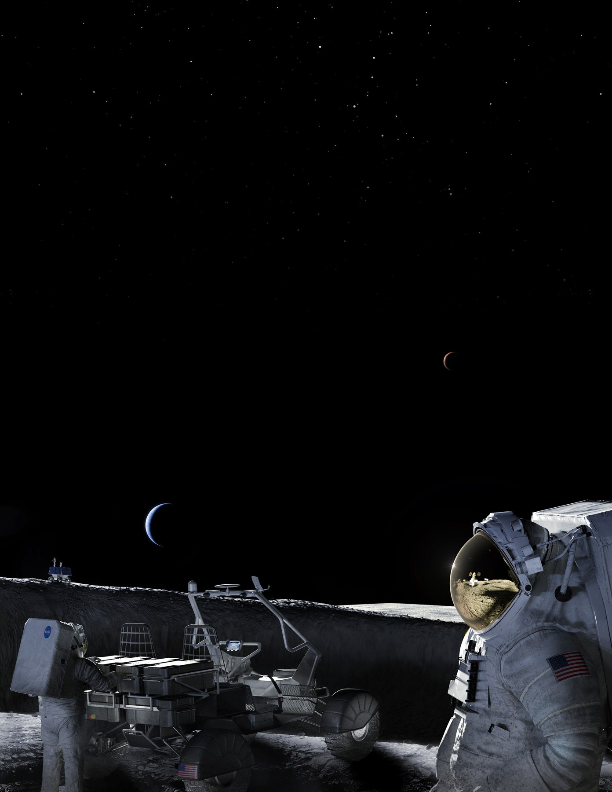
El programa Artemis: regreso sostenible a la Luna
Artemis I (2022)
Vuelo de prueba sin tripulación de SLS + Orion alrededor de la Luna
Artemis II
Primer sobrevuelo lunar tripulado
Artemis III
Primer alunizaje tripulado en el polo sur con el HLS
Artemis IV
Debut del SLS Block 1B (etapa EUS) + módulo I-Hab para Gateway
A diferencia de Apolo, Artemis encadena varios regímenes orbitales: LEO → TLI → NRHO (Gateway) → descenso con el HLS.
Imagen: NASA, Artemis Plan (2020)
Notes:
Artemis es el programa de la NASA para volver a la Luna de forma sostenible. Nuestro caso es Artemis IV porque es la primera misión con el SLS Block 1B, que cambia la etapa superior por la EUS y permite llevar Orion junto con el módulo I-Hab de la estación Gateway. Eso cambia las masas y el empuje, y por eso modelamos ese vehículo concreto.

Slide 4
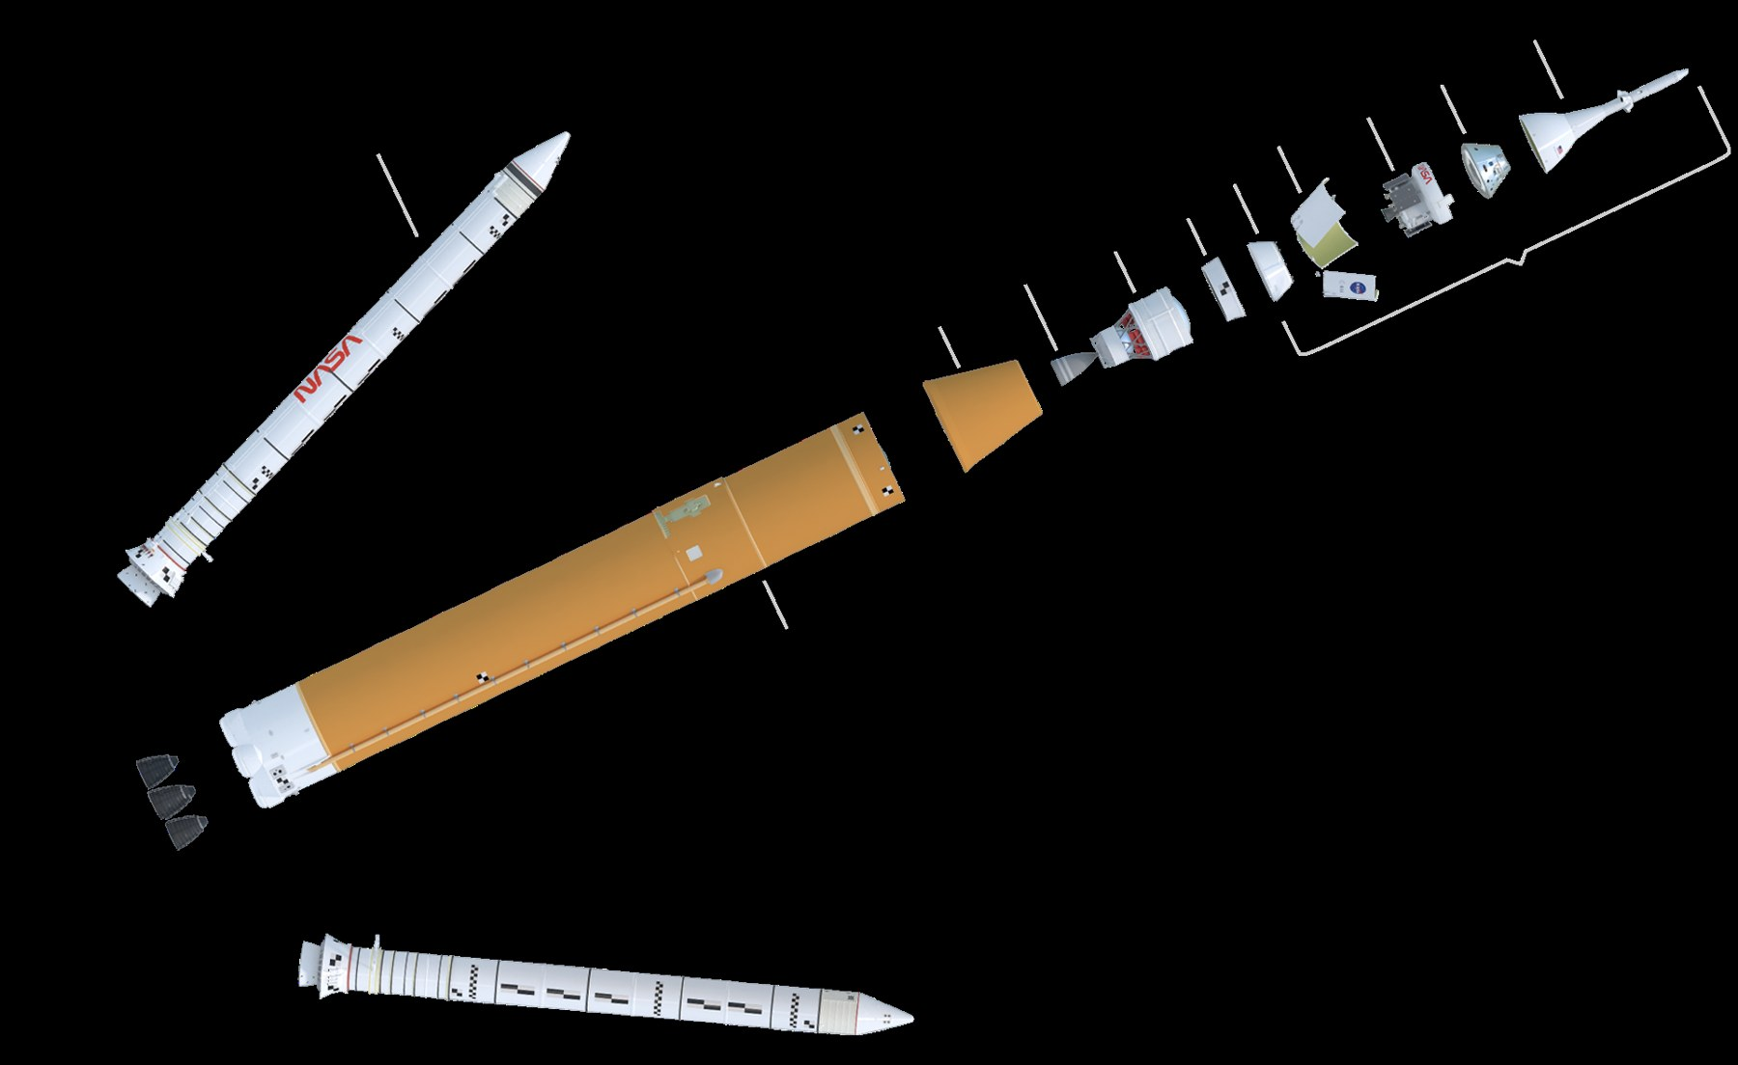
El vehículo: SLS Block 1B
Componente | Masa seca / prop. | Empuje (vacío) | Isp
Core Stage (4× RS-25) | 85.3 / 987.5 t | 9.12 MN | 452.3 s
2× SRB 5 segmentos | 199.6 / 1 257.4 t | 32.0 MN (pico) | 268 s
EUS (4× RL10C-3) | 13.6 / 129.0 t | 0.43 MN | 448.5 s
Carga útil (Orion + I-Hab) | 37.4 t | — | —
Masa al despegue | 2 710 t | T/W ≈ 1.41
src/artemis_sim/constants.py
SLS_B1B_CORE_STAGE · SLS_B1B_SRB_PAIR · SLS_B1B_EUS · StageSpec
Imagen: NASA, SLS Fact Sheet (2023)
Etapa central + 2 SRB: llevan el vehículo fuera de la atmósfera
EUS: inserción en órbita de aparcamiento y maniobra TLI
Datos públicos NASA / fabricantes; los de la EUS siguen pendientes de confirmación
Notes:
Estos son los parámetros del vehículo, todos definidos en constants.py como objetos StageSpec inmutables. La masa al despegue sale de sumar etapas y carga útil: unas 2 710 toneladas. La relación empuje/peso al despegue es de 1.41, dentro del rango esperado para el SLS.

Slide 5
Perfil de misión y alcance del proyecto
1
2
3
4
5
Ascenso
›
Órbita de aparcamiento
›
TLI
›
NRHO
›
Descenso
Despegue LC-39B → MECO
Inserción con la EUS
Impulso hacia la Luna
Acople con Gateway
HLS al polo sur lunar
Fases 1–3: implementadas, verificadas y con resultados
Fases 4–5: trabajo futuro
Problema: cada fase tiene una física distinta: disipativa en la atmósfera y casi hamiltoniana en el vacío
Idea central: usar el integrador adecuado para cada régimen (RK45 adaptativo frente a Verlet simpléctico)
Notes:
El perfil completo tiene cinco fases. Simulamos las tres primeras: ascenso, inserción en órbita y TLI. La NRHO y el descenso quedan como trabajo futuro. La idea que atraviesa todo el proyecto es que cada régimen físico necesita un método numérico diferente.

Slide 6
Arquitectura del código: paquete artemis_sim
Datos
Física
Solvers
constants.py
physics_engine.py
ascent_solver.py
Tierra, Luna, etapas SLS
Gravedad, atmósfera, Mach, arrastre, empuje
Fase 1: EDO del ascenso, guiado, eventos
→
→
state.py
ephemeris.py
symplectic_solver.py
Vector de estado [r, v, m]
Órbita lunar circular (n kepleriano)
Fase 2: CR3BP, Verlet, RK4, Jacobi
shooting_method.py
63
Reproducir todo:
pytest · python scripts/generate_figures.py
Fase 3: disparo + Newton-Raphson
pruebas automáticas (pytest)
Funciones físicas puras y en unidades SI
Las figuras y los números del informe se generan desde el código (results.tex)
Notes:
El código está en src/artemis_sim. Hay tres capas: datos (constants, state), física pura (physics_engine, ephemeris) y solvers, uno por fase. El script scripts/generate_figures.py produce todas las gráficas y los números del informe, así que lo que mostramos es reproducible. Hay 63 pruebas automáticas.

Slide 7
Fase 1 · Ascenso atmosférico
01
Del LC-39B al apagado de la etapa central (MECO)
Notes:
Primera fase: el ascenso por la atmósfera.

Slide 8
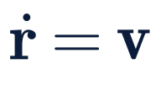
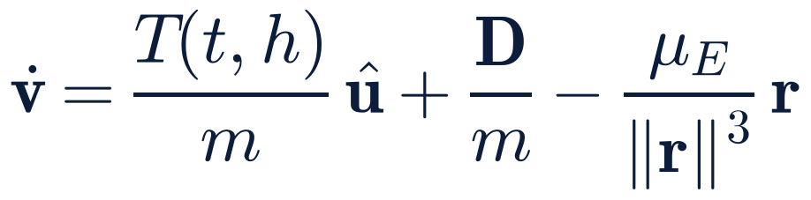

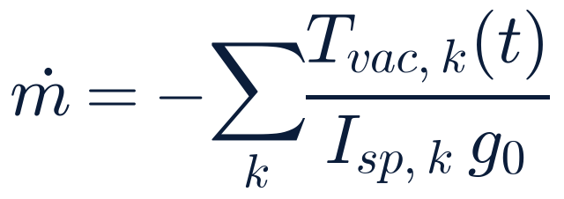
Ecuaciones de movimiento en el marco inercial ECI
Estado: Y = [r, v, m] ∈ ℝ⁷
¿Por qué no hay Coriolis?
En un marco inercial las fuerzas ficticias no existen. La rotación terrestre entra solo por:
y por la velocidad inicial ω×r₀ ≈ 408 m/s hacia el este.
Tres fuerzas: empuje T·û, arrastre D y gravedad newtoniana
Lanzar hacia el este aprovecha esos 408 m/s de la rotación terrestre
src/artemis_sim/ascent_solver.py
make_ascent_derivatives(config) → f(t, Y)
physics_engine.py → compute_relative_velocity(), compute_gravity()
Notes:
Escribimos las ecuaciones en el marco geocéntrico inercial ECI. El estado tiene siete componentes: posición, velocidad y masa. La aceleración suma empuje, arrastre y gravedad. Detalle importante: en un marco inercial no hay Coriolis; la rotación de la Tierra entra por la velocidad relativa al aire y por la velocidad inicial de 408 m/s del LC-39B. Por eso se lanza hacia el este: la rotación terrestre regala unos 408 m/s. Todo esto está en make_ascent_derivatives, que devuelve la función f(t, Y) que recibe solve_ivp.

Slide 9
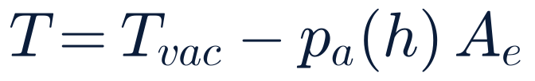

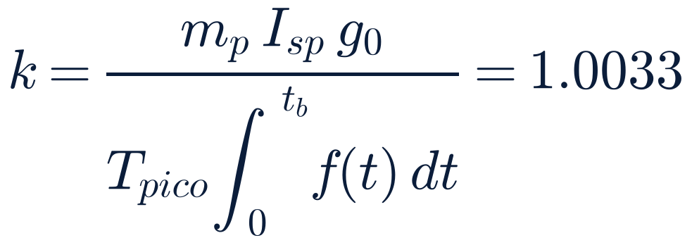
Empuje y conservación de masa de los SRB
Empuje de tobera
Conservación de la masa
El grano de PBAN se talla para un empuje regresivo: máximo al despegue y menor cerca de Max-Q
El gasto másico sigue al empuje: ṁ(t) = T(t) / (Isp·g₀)
En 126 s los SRB queman exactamente sus 1 257 t de propelente
Condición: ∫ṁ dt = m_p fija el factor de escala k
El gasto másico lo fija la cámara de combustión (no depende de h); el empuje crece al bajar la presión ambiente.
Perfil regresivo de los SRB
1.0033
src/artemis_sim/ascent_solver.py
SRB_THRUST_PROFILE · srb_thrust_fraction(t, tb) · srb_thrust_scale(spec, tb)
physics_engine.py → compute_thrust(), compute_mass_flow()
factor k ≈ 1: los datos públicos son coherentes
Notes:
El empuje real depende de la presión: T = T_vac - p_a A_e. Los SRB no empujan de forma constante: el grano de combustible sólido se talla para dar un empuje regresivo, alto al despegue y menor cerca de Max-Q. Modelamos ese perfil y lo escalamos con un factor k que garantiza la conservación de la masa: en 126 segundos se quema exactamente el propelente de los SRB. Ese factor da 1.0033: los datos públicos son coherentes. Hay una prueba automática que integra el flujo másico y comprueba que da exactamente la masa de propelente.

Slide 10
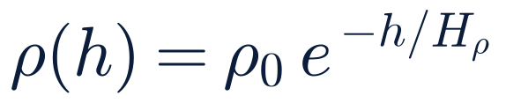
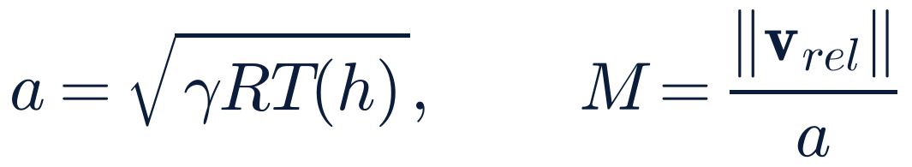
Atmósfera, número de Mach y arrastre
Densidad exponencial
Cd(M): tabla interpolada
Mach | 0.6 | 1.05 | 2.0 | 5.0
Cd | 0.30 | 0.55 | 0.40 | 0.26
Temperatura US Standard Atmosphere 1976 → sonido y Mach
Pico transónico por arrastre de onda (M ≈ 1)
A_ref = 55.4 m² (diámetro de 8.4 m)
El arrastre se anula por encima de 100 km
Arrastre, opuesto a la velocidad relativa
src/artemis_sim/physics_engine.py
compute_atmospheric_temperature() · compute_speed_of_sound() · compute_mach_number()
compute_drag_coefficient(mach) · compute_aerodynamic_drag() · compute_dynamic_pressure()
Notes:
La atmósfera usa densidad exponencial y la temperatura por capas de la atmósfera estándar de 1976, de donde sale la velocidad del sonido y el Mach. El coeficiente de arrastre ya no es constante: se interpola de una tabla con el pico transónico típico de los cohetes. Todas son funciones puras de physics_engine.py.

Slide 11
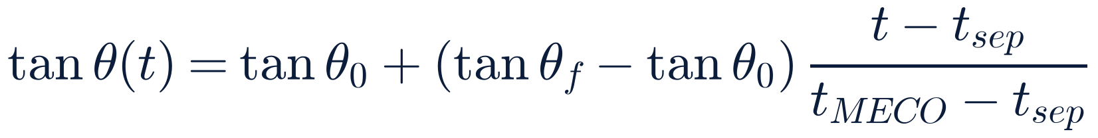
Guiado e integración RK45 con eventos
0–10 s
10–126 s
126–480 s
Ascenso vertical
Pitch kick + giro por gravedad
Ley de tangente lineal
despeje de la torre
û ∥ v_rel, ángulo de ataque nulo
óptima en el vacío (guiado PEG)
Dormand–Prince RK45
Paso adaptativo con error local 4(5)
Evento: fin de los SRB, que se descartan (salto de masa)
Evento: MECO (masa de corte)
Explícito: el ascenso no es rígido
θ₀ = 0.4915 rad y θf = 0.1548 rad se hallaron con fsolve para que el MECO quede a h = 160 km y γ = 0.
src/artemis_sim/ascent_solver.py
linear_tangent_direction() · make_srb_burnout_event() · make_core_burnout_event()
jettison_boosters() · simulate_full_ascent() → AscentResult
Notes:
El guiado tiene tres tramos. En la atmósfera hacemos un giro por gravedad: el empuje sigue la velocidad relativa, con ángulo de ataque cero para minimizar las cargas. Fuera de la atmósfera usamos la ley de tangente lineal, que es la óptima para empuje en el vacío. Los dos parámetros se resolvieron con fsolve para llegar al MECO a 160 km con ángulo de trayectoria cero. El giro por gravedad puro es muy sensible al ángulo inicial; por eso, fuera de la atmósfera, se pasa a la tangente lineal. La integración usa RK45 con eventos: al detectar el fin de los SRB se descarta su masa seca y se reinicia hasta el MECO.

Slide 12
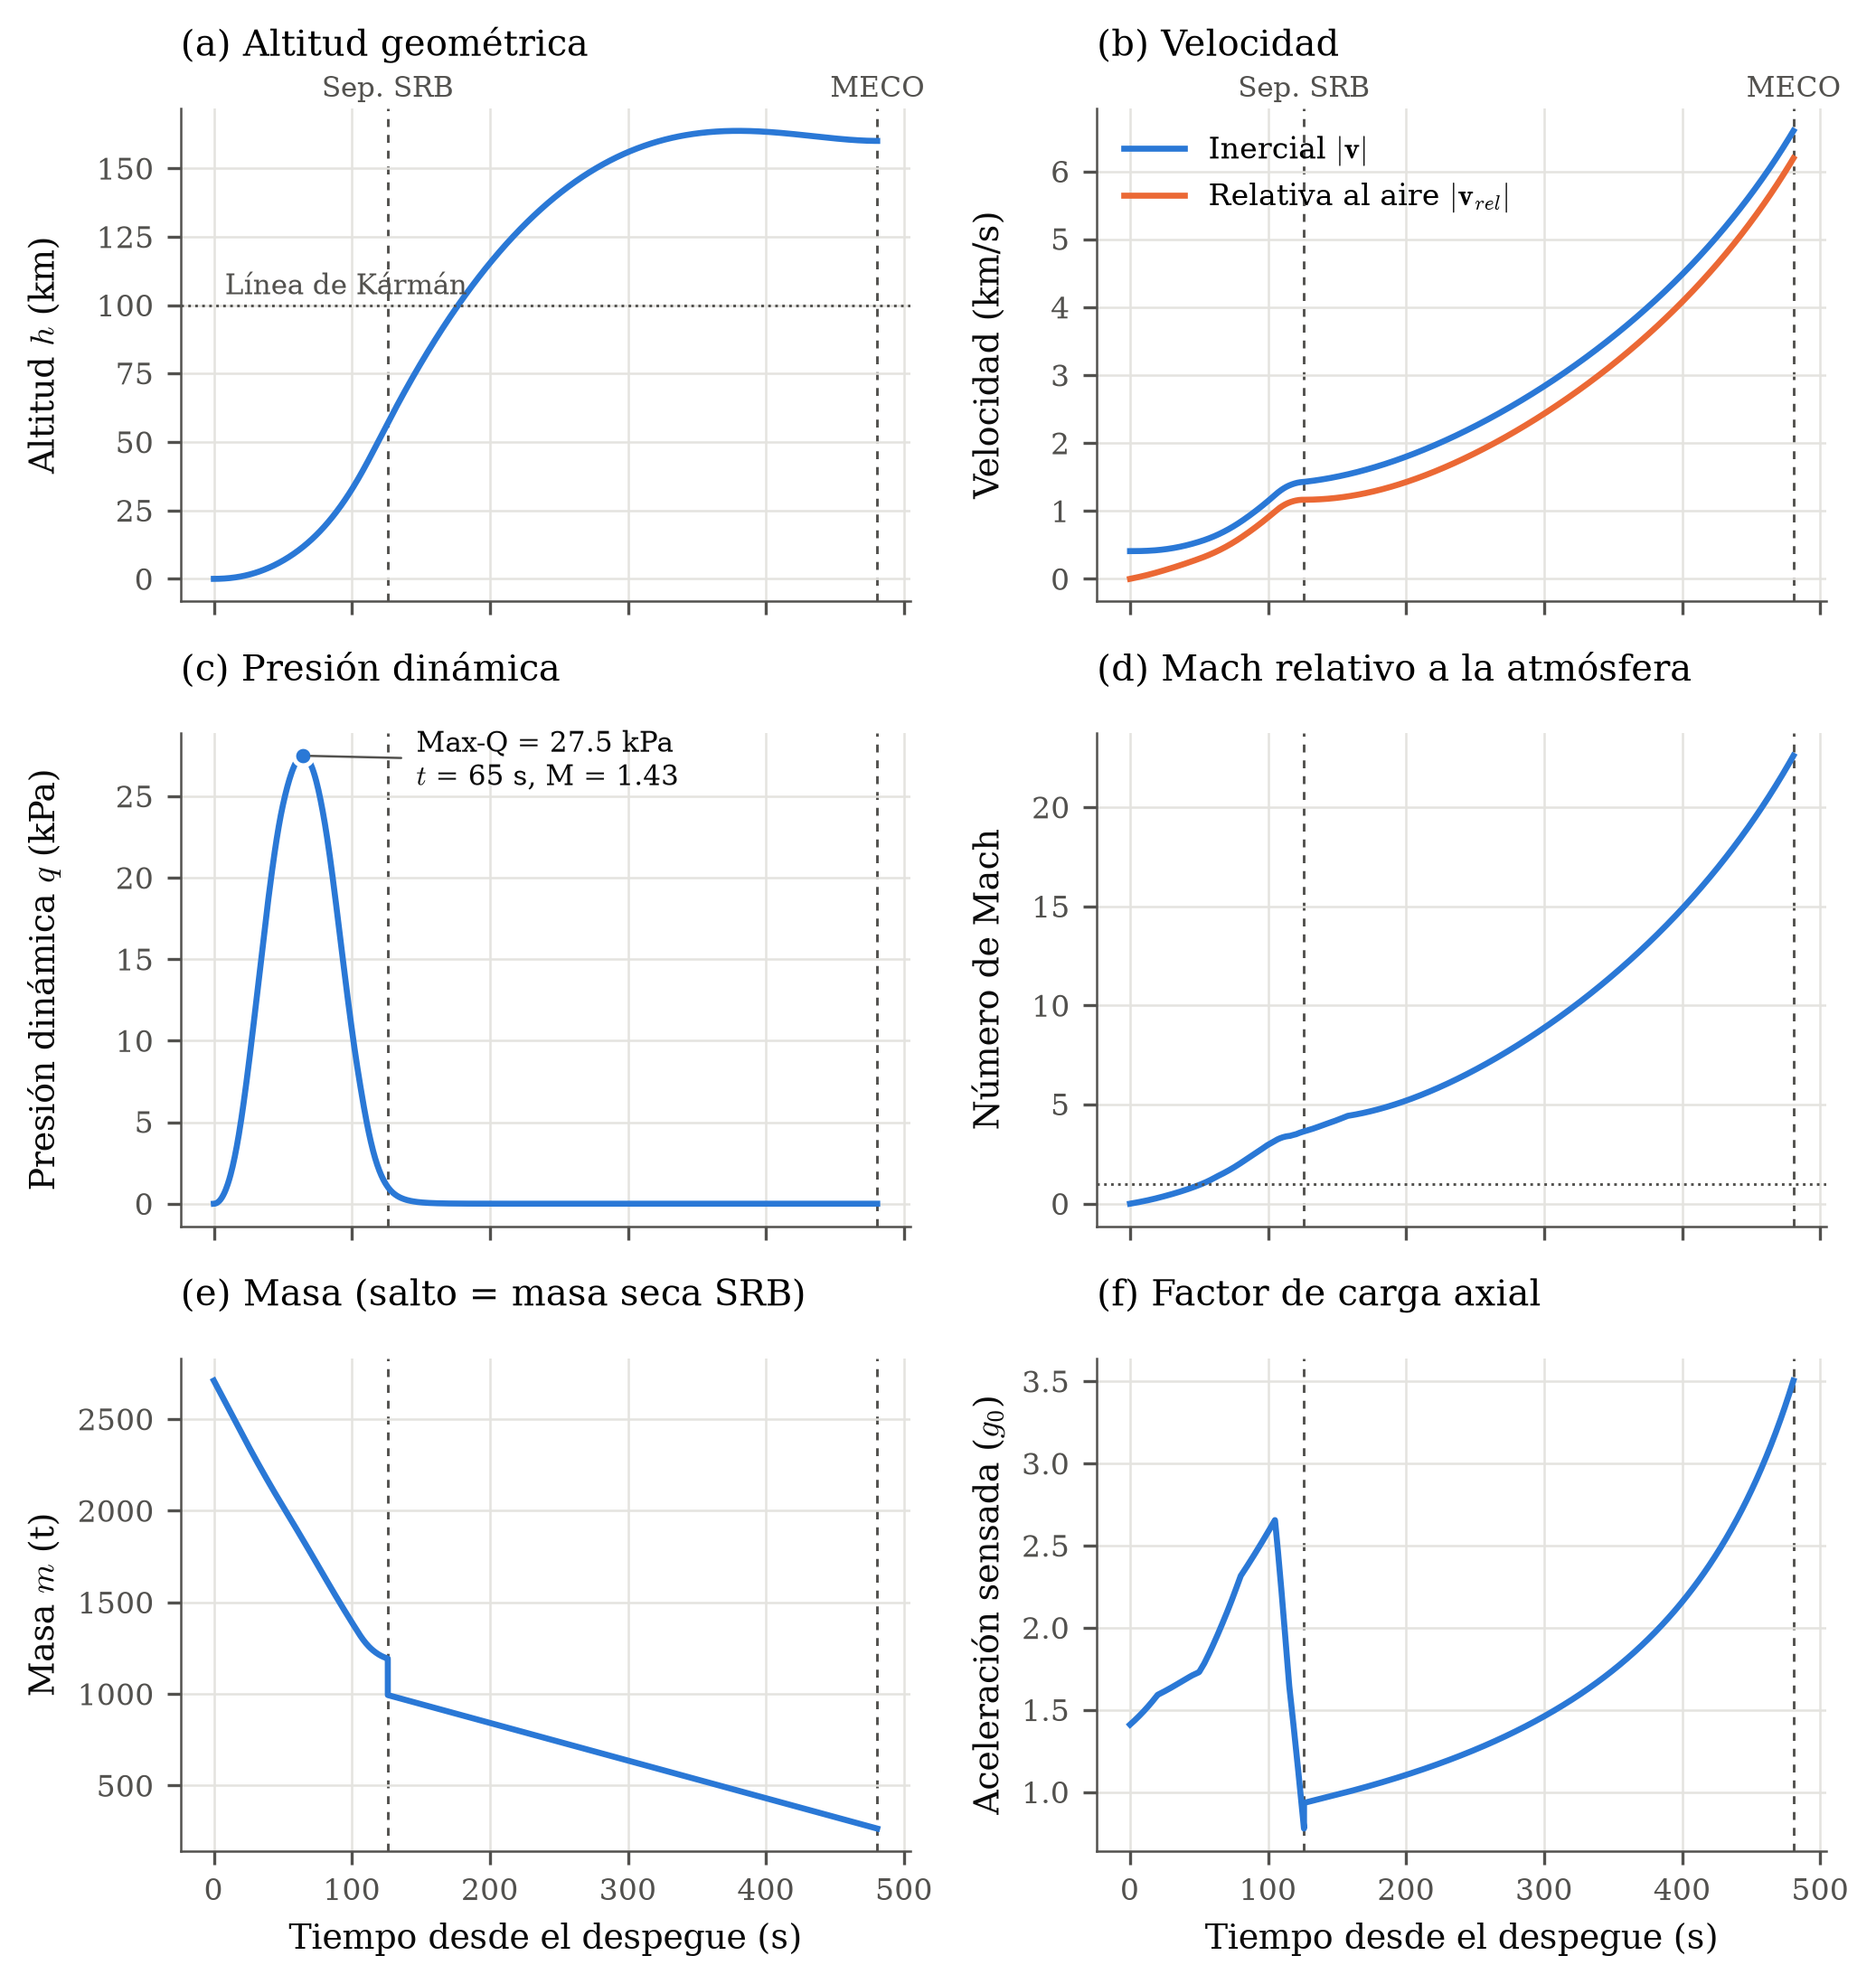
Resultados del ascenso
27.5 kPa
160 km
Max-Q a t = 65 s (Mach 1.43)
altitud en MECO (t = 481 s)
6.60 km/s
3.5 g₀
velocidad inercial en MECO
aceleración máxima
Separación de los SRB a 126 s, h = 56.9 km
Max-Q del orden publicado para el SLS (unos 30 kPa)
Salto de masa en la separación y aceleración creciente como T/m(t)
Notes:
Resultados del ascenso completo. La presión dinámica máxima es de 27.5 kPa a los 65 segundos, ya en régimen supersónico, del mismo orden que la del SLS real. A los 126 s se separan los SRB y se ve el salto de masa. El MECO llega a los 480 s a 160 km con 6.6 km/s. La aceleración llega a 3.5 g al final; el vehículo real estrangula los motores para limitarla, algo que no modelamos.

Slide 13
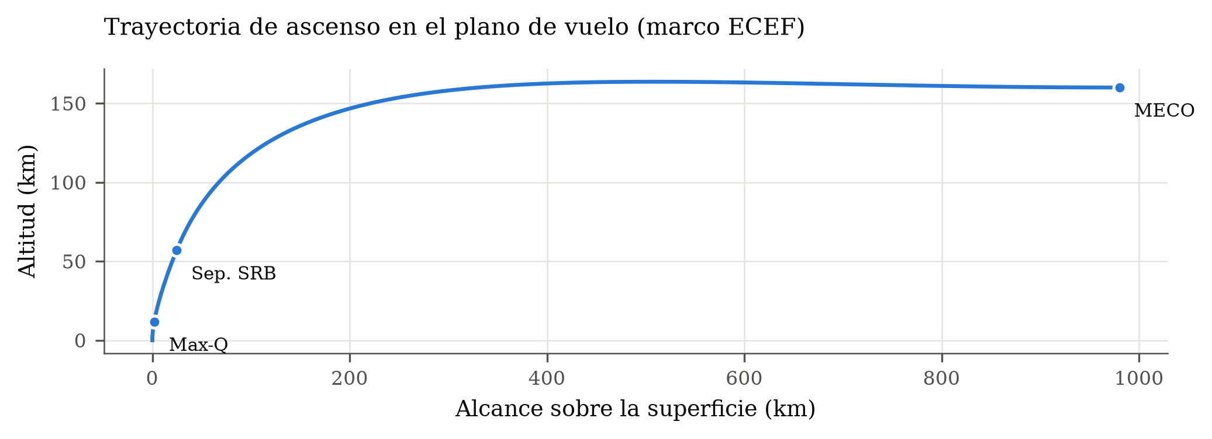
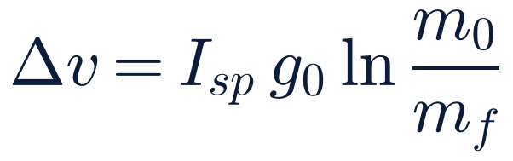
Trayectoria de ascenso y presupuesto de Δv de la EUS
Maniobra | Δv (km/s)
Inserción en órbita (160 km) | 1.21
Inyección translunar (TLI) | 3.15
Total requerido | 4.36
Disponible en la EUS | 5.55
15.8 t
Ecuación de Tsiolkovsky
propelente sobrante en la EUS
En el MECO, v < v_circ: la etapa central deja el vehículo en una trayectoria suborbital y la EUS completa la inserción.
Notes:
Así se ve la trayectoria: 980 km de alcance hasta el MECO. Como en el MECO la velocidad (6.6 km/s) es menor que la circular (7.8 km/s), la EUS debe completar la inserción con 1.2 km/s y luego hacer la TLI de 3.15 km/s. Con Tsiolkovsky, la EUS dispone de 5.55 km/s, así que sobran unas 16 toneladas de propelente: la misión es factible dentro del modelo.

Slide 14
Fase 2 · Tránsito cislunar
02
Problema restringido de tres cuerpos e integración simpléctica
Imagen: NASA, Artemis Plan (2020)
Notes:
Segunda fase: el viaje balístico de la Tierra a la Luna.

Slide 15
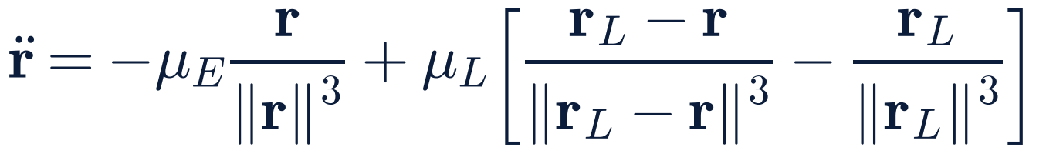
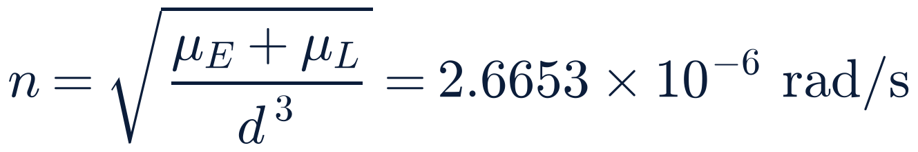
Modelo de 3 cuerpos: término indirecto y n kepleriano
Aceleración geocéntrica (Tierra + Luna como masas puntuales)
Término indirecto
Movimiento medio consistente
El origen (la Tierra) también cae hacia la Luna. En coordenadas geocéntricas hay que restar esa aceleración, −μ_L r_L/|r_L|³ (marco no inercial).
Con n kepleriano el modelo es un CR3BP exacto y la integral de Jacobi se conserva. El valor observado (2.6617e-6) incluye la perturbación solar.
src/artemis_sim/symplectic_solver.py → compute_n_body_acceleration(r, t)
src/artemis_sim/ephemeris.py → LUNAR_MEAN_MOTION_RAD_S · get_body_position() · get_body_velocity()
Notes:
En el vacío solo actúan la gravedad terrestre y la lunar. Como usamos coordenadas centradas en la Tierra, y la Tierra también es atraída por la Luna, aparece el término indirecto. Además, la velocidad angular de la Luna se obtiene de la tercera ley de Kepler: para que el modelo sea un problema restringido circular de tres cuerpos auténtico, debe cumplir la tercera ley de Kepler con las masas de ambos cuerpos.

Slide 16
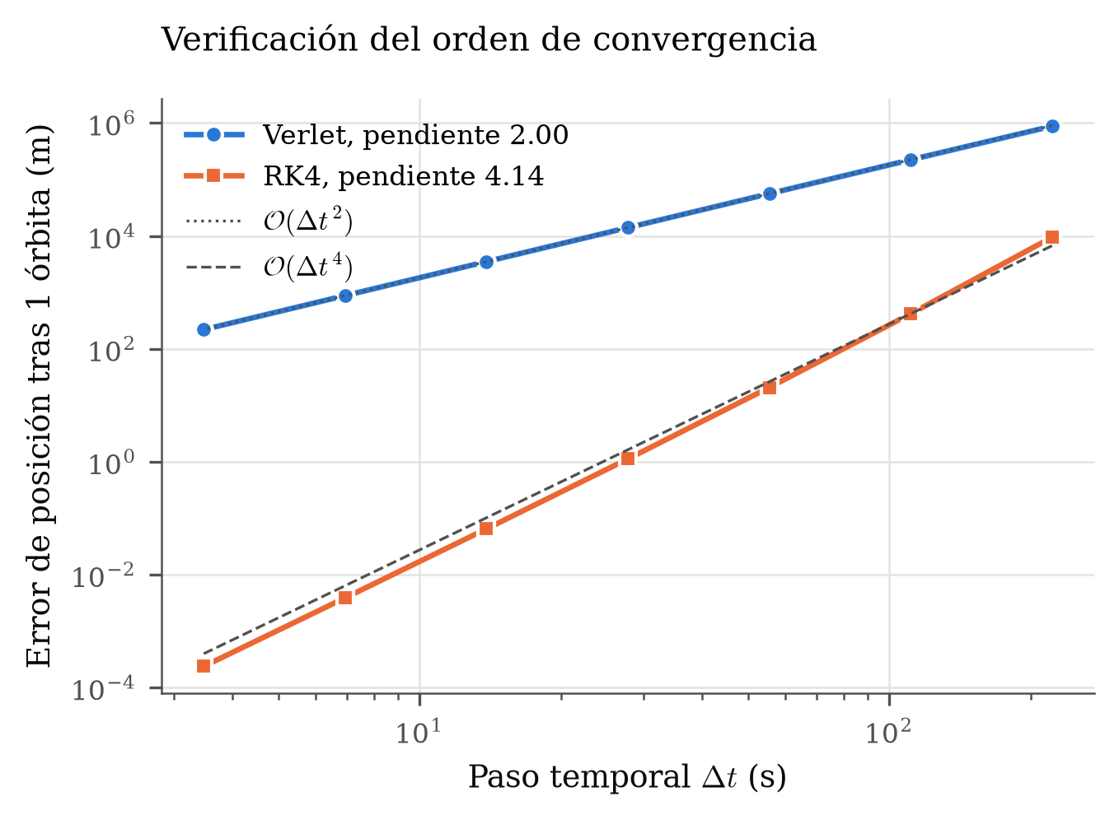
Velocity Verlet: un integrador simpléctico
Esquema kick–drift–kick (orden 2, una evaluación de fuerza por paso)
Simpléctico: preserva la 2-forma del espacio de fases
Hamiltoniano modificado: el error de energía oscila acotado, sin deriva
Fuerza central: conserva el momento angular hasta el redondeo
Verificado: pendientes 2.00 (Verlet) y 4.14 (RK4)
symplectic_solver.py → verlet_step() · propagate_verlet() · propagate_rk4() · propagate_reference_dop853()
Notes:
Para el tránsito usamos Velocity Verlet. Es de orden 2 pero simpléctico: conserva la estructura geométrica del problema hamiltoniano. Por el análisis de error regresivo, conserva exactamente un hamiltoniano modificado cercano al real, así que el error de energía queda acotado para siempre. La gráfica verifica el orden: las pendientes medidas son 2.00 para Verlet y 4.14 para RK4.

Slide 17
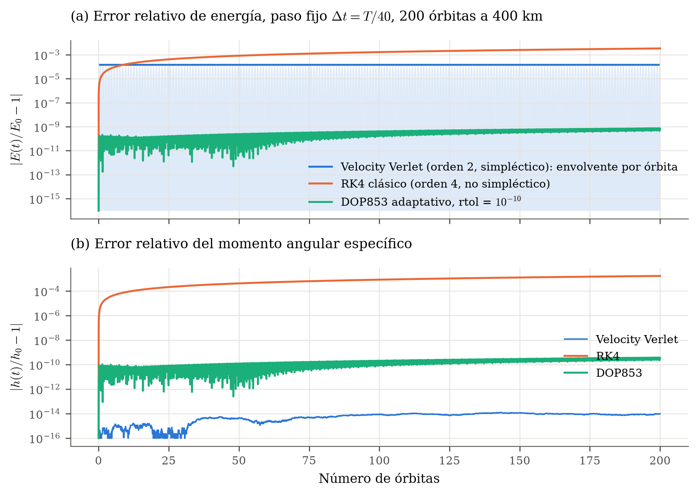
Acotado frente a deriva: Verlet, RK4 y DOP853
1.5e-4
Verlet: error máximo de energía (acotado)
3.4e-3
RK4: error final (deriva secular)
200 órbitas a 400 km con Δt = T/40
RK4 tiene mayor orden, pero disipa energía y la órbita decae artificialmente
DOP853 es más preciso, pero también deriva y cuesta muchas más evaluaciones
Notes:
Esta es la gráfica clave del proyecto. Con el mismo paso, RK4, que es de mayor orden, pierde energía de forma continua: es una disipación numérica que haría decaer la órbita. Verlet tiene más error instantáneo, pero no crece: oscila acotado. El momento angular de Verlet se conserva hasta el redondeo. Por eso, para propagaciones largas, el integrador simpléctico es la elección correcta.

Slide 18
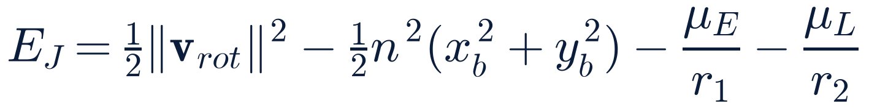
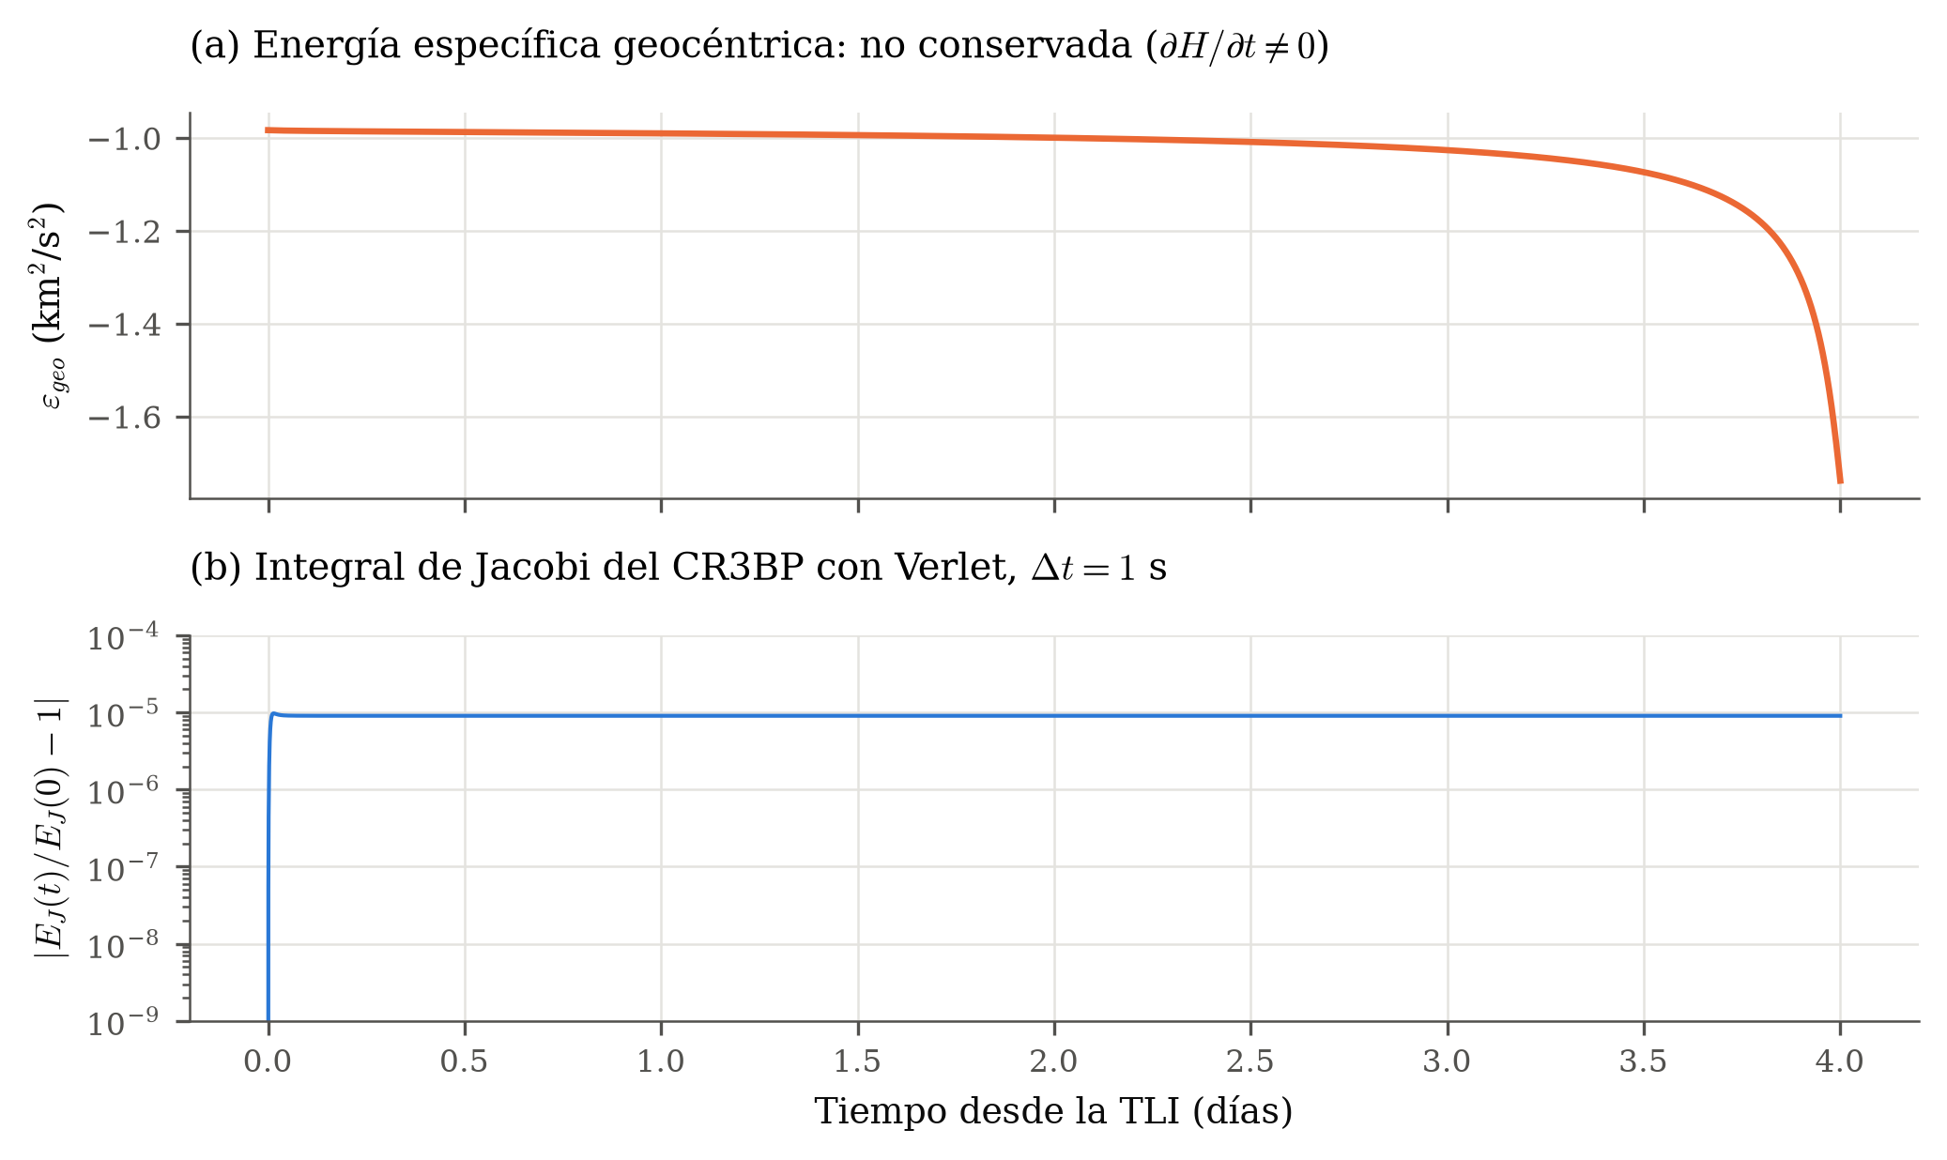
Con la Luna: el invariante correcto es la integral de Jacobi
El potencial lunar depende del tiempo, así que la energía geocéntrica no se conserva
En el marco baricéntrico rotante el sistema es autónomo y E_J es constante
Variación de la energía geocéntrica: 77 %
Variación de Jacobi con Verlet (Δt = 1 s): 9.7e-6
src/artemis_sim/symplectic_solver.py
compute_jacobi_constant(state) · compute_system_energy(state, t)
Notes:
Con la Luna presente, la energía respecto a la Tierra no es constante: cambia un 77 % en el encuentro, y eso es física, no un error. El invariante correcto es la integral de Jacobi del problema restringido. Verlet la conserva con un error relativo de 1e-5, que aparece en la primera hora cerca de la Tierra y luego se mantiene plano.

Slide 19
Fase 3 · Inyección translunar
03
Problema de valores en la frontera: método del disparo
Imagen: NASA, lanzamiento del SLS
Notes:
Tercera fase: calcular la maniobra para llegar a la Luna.

Slide 20
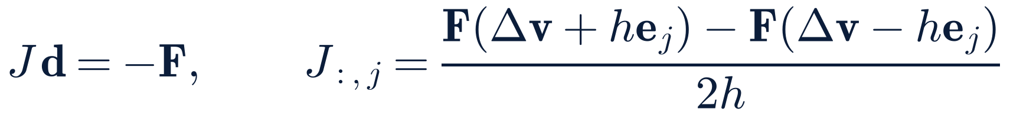
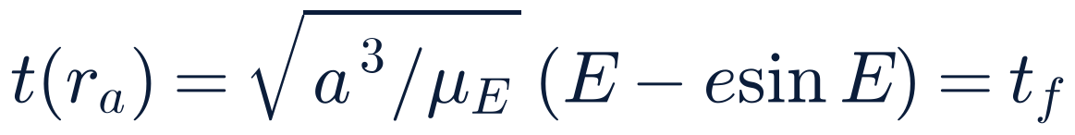
Método del disparo con Newton-Raphson
Buscamos Δv tal que la nave llegue al punto objetivo en t_f = 4 días
Semilla kepleriana
Newton converge solo si arranca cerca de la solución, y la Luna se mueve unos 52° en 4 días. Resolvemos la ecuación de Kepler:
Cada evaluación de F propaga la trayectoria con DOP853 (rtol = 1e-12)
Diferencias centrales con h = 1 cm/s, región de confianza (500 m/s) y retroceso
Objetivo: 4 000 km sobre la superficie lunar
Con Brent se hallan r_a y ν = 176.9°, que fijan el punto de encendido. Residuo inicial: 23 930 km.
src/artemis_sim/shooting_method.py
solve_tli_shooting() · shooting_residual() · numerical_jacobian()
kepler_transfer_geometry() · moon_relative_target() · make_dop853_propagator()
Notes:
La TLI es un problema de valores en la frontera: conocemos dónde empezamos y dónde queremos estar en 4 días, pero no la velocidad inicial. Lo resolvemos con el método del disparo: F(Δv) es el error de posición al llegar, y con Newton y un jacobiano por diferencias centrales iteramos hasta anularlo. Newton solo converge si arrancamos cerca, así que la semilla se obtiene resolviendo la ecuación de Kepler, que nos dice dónde encender para que el apogeo coincida con la Luna. Así el residuo inicial cae a 24 000 km, causado solo por la gravedad lunar.

Slide 21
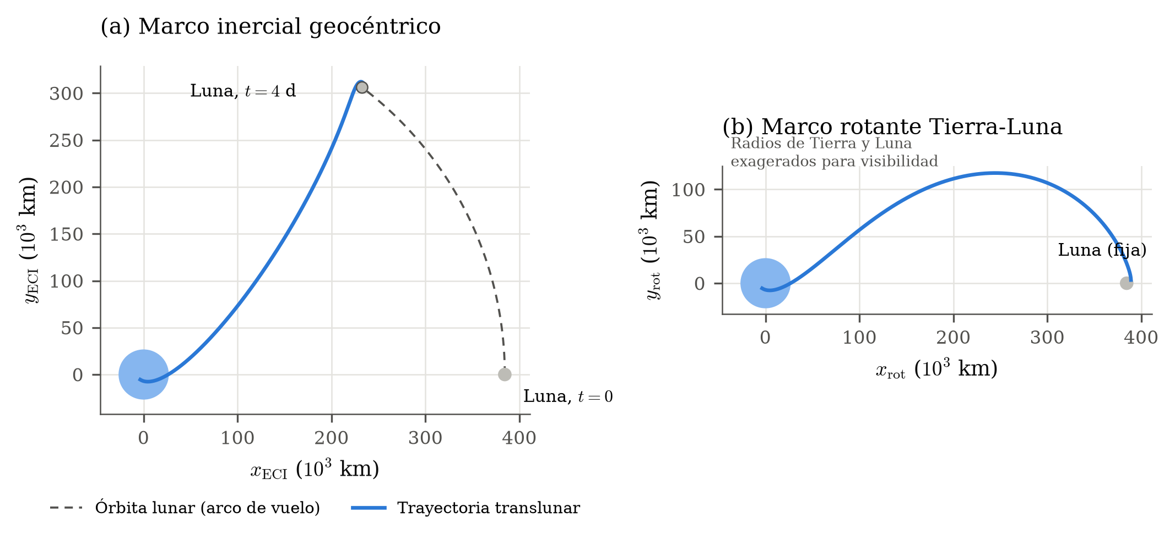
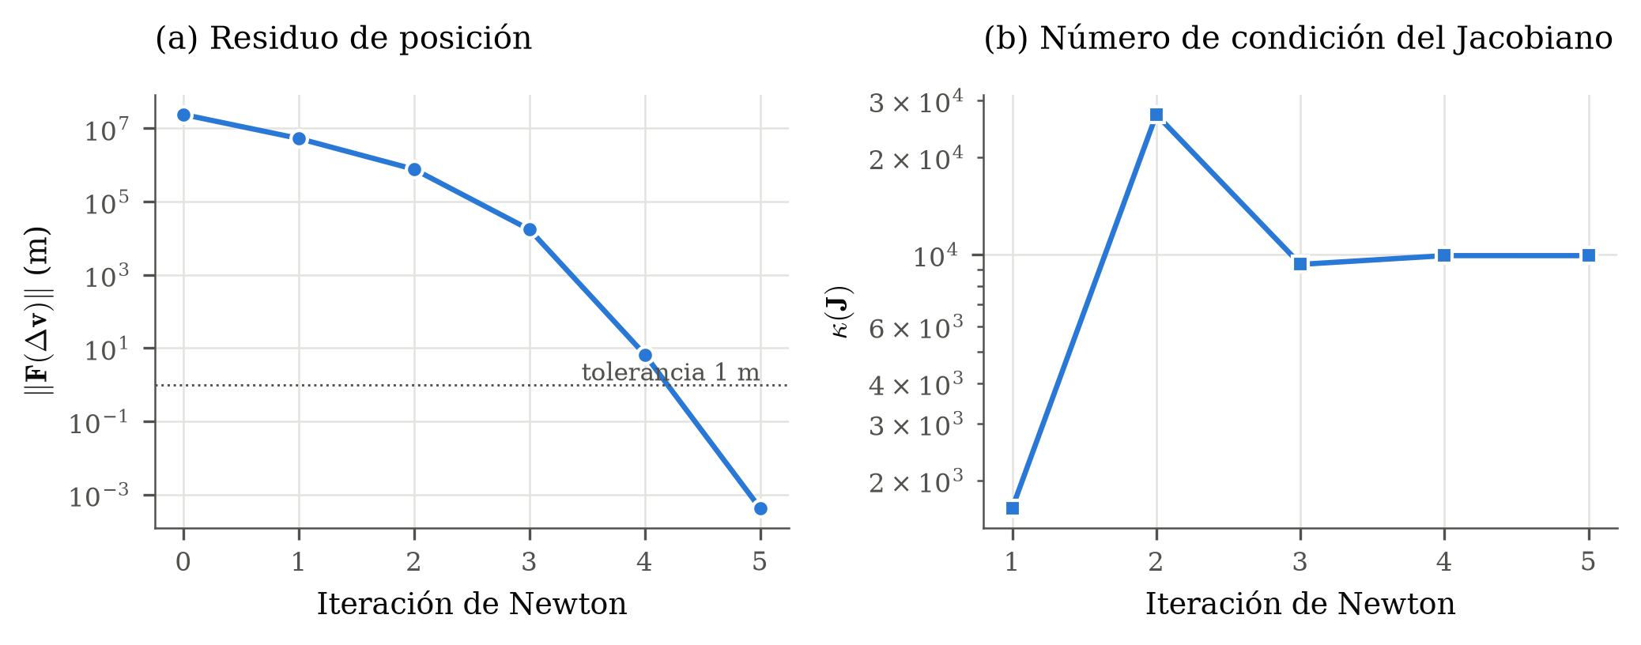
Resultado de la TLI
3 150 m/s
Δv de la TLI (clásico: 3.1–3.2 km/s)
5 iteraciones
residuo final 4.2e-4 m
Convergencia cuadrática al final (Newton)
κ(J) ≤ 2.7e+4: problema bien condicionado
Verificación con Verlet: llega a 4 001 km de altitud lunar
Notes:
Newton converge en 5 iteraciones a un Δv de 3 150 m/s, justo el valor clásico de una TLI. En la gráfica se ve la convergencia cuadrática al final. En el marco rotante, a la derecha, la Luna queda fija y se aprecia la forma de la transferencia. Al repropagar con Verlet, la nave llega a 4 001 km de altitud, prácticamente el objetivo de 4 000 km.

Slide 22
Conclusiones: lo que nos dice la física
Realismo
El simulador reproduce el vuelo real
Trabajo futuro
El ascenso y el viaje a la Luna dan valores del mismo orden que los del SLS y las misiones lunares.
NRHO de Gateway
Órbitas de halo L2 por corrección diferencial
Descenso del HLS
Gravedad lunar con mascons (GRAIL)
Mayor fidelidad
Efemérides DE440, Sol, J₂, combustiones finitas
Visualización 3D
Trayectorias en Three.js
Métodos
Cada fase necesita su propio método
La atmósfera pide un método adaptativo (RK45); el vacío, uno que respete la energía (Verlet).
Energía
Para viajes largos, el método simpléctico gana
Su error de energía no crece con el tiempo, mientras que el de RK4 se acumula.
Misión
Llegar a la Luna es factible
La etapa EUS tiene combustible suficiente para entrar en órbita y luego impulsar la nave hacia la Luna.
Notes:
Para cerrar, cuatro ideas. Primero, el simulador reproduce el vuelo real: los resultados del ascenso y del viaje a la Luna son del mismo orden que los de la misión real. Segundo, no existe un único método para todo: la atmósfera requiere un método adaptativo y el vacío uno que respete la energía. Tercero, para viajes largos el método simpléctico es mejor, porque su error de energía no crece con el tiempo. Y cuarto, la misión es factible: la etapa EUS tiene combustible suficiente para entrar en órbita y llegar a la Luna. Como trabajo futuro quedan la órbita de Gateway, el descenso a la superficie lunar y modelos más realistas.

Slide 23
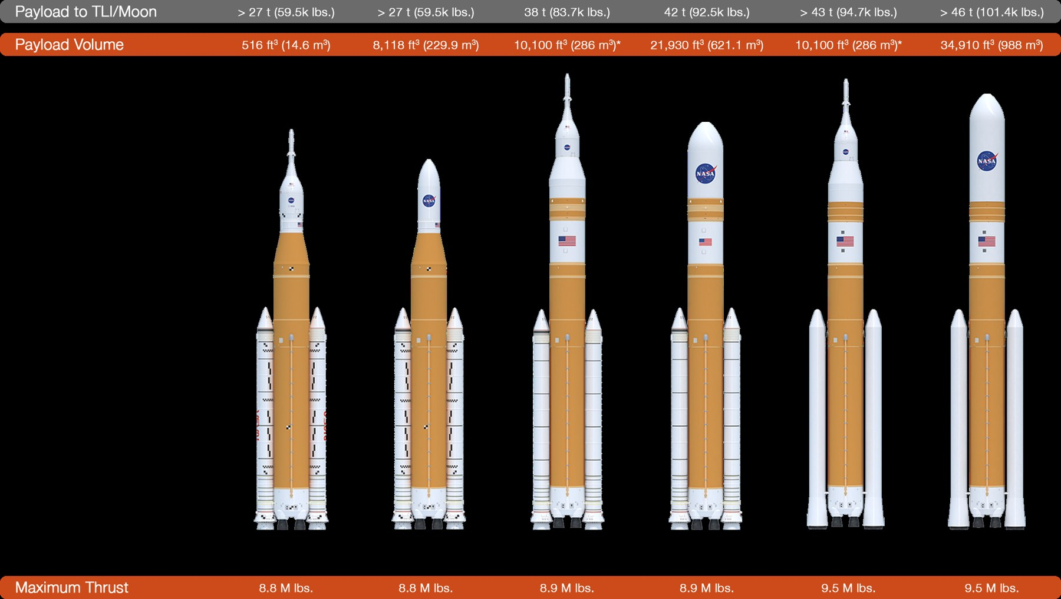
¿Preguntas?
Gracias
Imagen: NASA, evolución del SLS (Block 1 → Block 2)
Referencias principales
NASA (2020) Artemis Plan · NASA (2023) SLS Fact Sheet
Hairer, Lubich & Wanner (2006) Geometric Numerical Integration
Curtis (2013) Orbital Mechanics · Sutton (2017) Rocket Propulsion
Código: src/artemis_sim · Informe: docs/paper/final/main.pdf
Notes:
Gracias. Quedamos atentos a sus preguntas. Si quiere, podemos abrir el código y mostrar cualquiera de las funciones citadas en las diapositivas.

